Slide 1






RELIGIJA

Slide 2
191
RELIGIJA
lat. ligere – vezati, spojiti, pričvrstiti
lat. relegere – opetovano sakupljanje, čitanje…
sanskrt dharma – zakon, doktrinu, dužnost, poredak, obred...
staroperzijski data – zakon
aramejski i hebrejski dath – zakon
moderni hebrejski dati – strogo poštivanje zakona, obreda i rituala
indonezijski agama – tekst
Oxford Classical Dictionary hosios – običaj
arapski din – vladati se dolično, slijediti tradicionalne običaje
riječ Islam – od aslama – pokoriti se, potpuno se predati, potpuno se obvezati
musliman – onaj koji se pokorava
kineski tsung-chiao – načelo mišljenja (tsu-tsung – preci, spajanje; chiao – učenje)

Slide 3
191
ŠTO RELIGIJA NIJE
vjera u boga ili bogove nije nužna za određenje religije; mnoge religije nemaju boga (budizam, taoizam, šintoizam, konfucijanizam, animizam, totemizam...)
religija ne mora nužno biti povezana s moralnim pravilima (u nekim religijama bogovi nisu povezani s ovozemaljskim stvarima; npr. stari Grci)
religija nije isto što i vjera u nadnaravno (npr. konfucijanizam u tom slučaju ne bi bio religija)

Slide 4



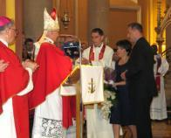
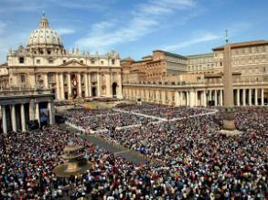
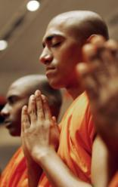


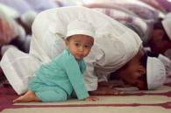
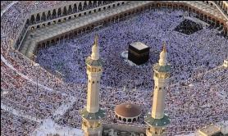
192
ZNAČAJKE RELIGIJE
SKUP SIMBOLA
RITUALI
ZAJEDNICA VJERNIKA
RELIGIJA uključuje skup simbola koji izazivaju osjećaje obožavanja ili strahopoštovanja, a povezani su s ritualima ili ceremonijama, u kojima sudjeluje zajednica vjernika

Slide 5
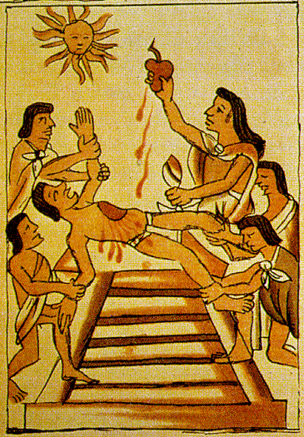
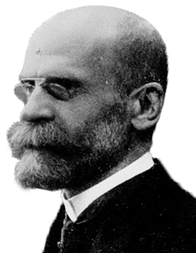
192
SVETO
PROFANO
nešto što se smatra iznimnim, nesvakodnevnim, tajanstvenim, čak i opasnim, a izaziva osjećaj strahopoštovanja
izdvojeno i izuzeto iz rutine života
povezano sa svakodnevnim, uobičajnim i poznatim
RITUALI
više ili manje formalna pravila koja određuju kako se ljudi trebaju ponašati u prisutnosti
svetoga
razlika između svetog i profano nije u karakteristici stvari ili bića već u odnosu ljudi prema njima (npr. kalež, hostija, krava...)

Slide 6

193 - 194
RELIGIJSKA RAZNOLIKOST
R. McGee – 4 tipa vjerovanja
JEDNOSTAVNI SUPERNATURALIZAM
ANIMIZAM
TEIZAM
SUSTAV APSTRAKTNIH IDEALA
u manjim, jednostavnijim društvima
pripisivanje nadnaravnih osobina predmetima i pojavama (grmljavina, potres...) – Sioux indijanci (Wakan sile)
„sila” kojoj se nastoji udovoljiti različitim postupcima
Use the force Luke, use the force...

Slide 7
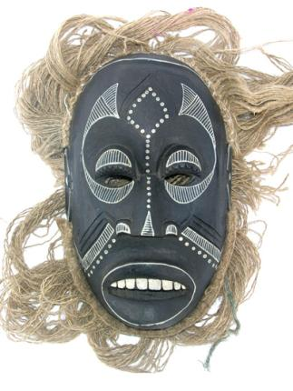
193
RELIGIJSKA RAZNOLIKOST
R. McGee – 4 tipa vjerovanja
ANIMIZAM
vjerovanje u duhove i druga „onostrana” bića
duhovi koji borave u životinjama, stijenama, zvijezdama ili u drugim ljudima
imaju ljudske osobine
nema obreda, svetih knjiga, spisa, ni osnivača
prinošenje žrtava i darova

Slide 8




193
RELIGIJSKA RAZNOLIKOST
R. McGee – 4 tipa vjerovanja
TEIZAM
vjerovanje u boga/bogove
MONOTEIZAM (vjerovanje u jednog boga – judaizam, kršćanstvo, islam) i POLITEIZAM (vjerovanje u više bogova – hinduizam)

Slide 9
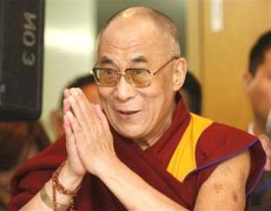
193 - 194
RELIGIJSKA RAZNOLIKOST
R. McGee – 4 tipa vjerovanja
SUSTAV APSTRAKTNIH IDEALA
religije posvećene postizanju moralne i duhovne izvrsnosti
ponekad se nazivaju i etičkim religijama
budizam, konfucijanizam i taoizam
naglašavaju toleranciju, nenasilje, usklađivanje s prirodom, meditacija...

Slide 10
194 - 195
VRSTE RELIGIJSKIH ORGANIZACIJA
četiri idealna tipa religijskih organizacija (Ernst Trölsch)
CRKVE
DENOMINACIJE
SEKTE
KULTOVI
Pozitivan odnos prema društvu | Negativan odnos prema društvu
CRKVA
SEKTA
DENOMINACIJA
KULT

Slide 11
195
CRKVA
velika, društveno prihvaćena vjerska organizacija s formaliziranom strukturom vjerovanja, rituala i unutarnjom organizacijom moći
članstvo se stječe rođenjem (krštenjem)
odnos prema društvu – pozitivan
zagovara tradicionalne i konzervativne vrijednosti, u skladu sa svetim spisima
Crkva drži da je jedina nadležna za tumačenje svetih spisa
formalizirani vjerski obredi
svećenstvo je profesionalno i posebno školovano

Slide 12
196
DENOMINACIJA
religijska skupina koja prihvaća postojanje drugih religija i uglavnom je u suglasju s vrijednostima društva
manji broj članova od Crkve
karakteristična je za SAD
odobrava odvajanje Crkve od države
imaju profesionalno svećenstvo
prezbiterijanci, baptisti, metodisti...

Slide 13
195
SEKTA
relativno mala vjerska skupina koja se najčešće odvojila od Crkve
odbacuje dominantne vrijednosti i način života šireg društva
članovi su snažno odani grupi i proživljavaju duboko religiozno iskustvo
uglavnom su zatvorene grupe i nepristupačne nečlanovima
nema svećenstvo nego najčešće vođu (karizmatskog)
npr. Amiši, Jim Jones – Hram naroda…

Slide 14
196
KULT
manje organizirana i privremena skupina
ne temelji se na razrađenoj doktrini i ne postavlja velike zahtjeve članovima
skupine koje se bave transcendentalnom meditacijom, spiritistički kultovi, vjera u astrologiju i slično
u suprotnosti su s vrijednostima i načinom života šireg društva
npr. kultovi sudnjeg dana – često završe tragično

Slide 15
PONAVLJANJE
RELIGIJSKA RAZNOLIKOST
JEDNOSTAVNI SUPERNATURALIZAM
ANIMIZAM
TEIZAM
SUSTAV APSTRAKTNIH IDEALA
VRSTE RELIGIJSKIH ORGANIZACIJA
CRKVE
DENOMINACIJE
SEKTE
KULTOVI

Slide 16
196 - 197
DRUŠTVENE FUNKCIJE RELIGIJE
KOMPENZACIJSKA ULOGA
SOCIJALNA INTEGRACIJA
SOCIJALNA KONTROLA
IDEOLOŠKA FUNKCIJA
što religija čini u društvu i za društvo – društvene posljedice religije

Slide 17
196 - 197
DRUŠTVENE FUNKCIJE RELIGIJE
KOMPENZACIJSKA funkcija – religija pruža utočište i nadomjestak spram životnih nedaća
pomaže u nošenju s životnim nedaćama
pomaže u životnim prijelazima (rituali prijelaza) – rođenje, vjenčanje, smrt…
Marx – „Religija je opijum za narod”
disfunkcionalne posljedice religije (npr. Asteci) i religijske pojave koje nemaju društvenu funkciju (npr. pustinjaci)

Slide 18
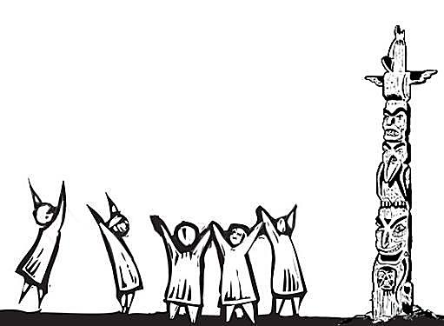
SOCIJALNA INTEGRACIJA
osnovna značajka religije je stvaranje i očuvanje solidarnosti u društvu (osjećaj pripadnosti zajednici)
E. Durkheim – „Elementarni oblici religijskog života”
proučavao je totemizam plemena Arunta (kao elementarni oblik religioznosti)
izvor religije je u samom društvu
totem simbolizira zajednicu, tako društvo, obožavajući toteme, obožava samo sebe
ceremonije i rituali jačaju zajednicu
197 - 198

Slide 19
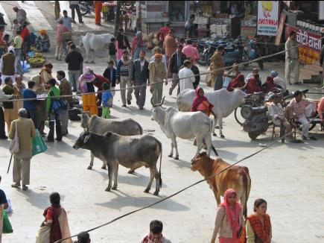
198
DRUŠTVENE FUNKCIJE RELIGIJE
SOCIJALNA KONTROLA – osiguranje poštivanja dr. normi i internalizacija društveno poželjnih oblika ponašanja
služi kao vrsta nepisanog zakona
zašto muslimani i židovi ne jedu svinjetinu i zašto je za Indijce krava sveta životinja

Slide 20
198
IDEOLOŠKE FUNKCIJE RELIGIJE
KONZERVATIVNE
religija kao sredstvo opravdavanja društvenih nepravdi i privilegije vladajuće klase – Marx
npr. kastinski sustav
dr. nejednakost uzrokuje masovno okretanje religiji kao utjehi
religija kao podloga za društvene promjene
Max Weber – „Protestantska etika i duh kapitalizma”
borba za prava potlačenih slojeva društva
Martin Luther King i prava crnaca (1960-ih), islamska revolucija u Iranu (1970-ih), teologija oslobođenja u Latinskoj Americi
PROGRESIVNE

Slide 21
Religija kao socijalna kontrola
Religion as a social control
(„Religija je opijum za narod”)
https://drive.google.com/open?id=1lq08kTs1leP68tRE80g4ISYIU9fjO5oW
Notes:
The Invisible Hand
https://drive.google.com/file/d/0B3j3fkaAq7drMGFvVUtCRENneE0/edit?usp=sharing

Slide 22
200 - 201
RELIGIJA U MODERNOM DRUŠTVU
SEKULARIZACIJA (posvjetovljenje)
PRIVATIZACIJA RELIGIJE
SEKULARIZACIJA (posvjetovljenje) – proces smanjivanja utjecaja religije u društvu
smanjenje broja vjenčanih parova u crkvi
smanjenje pohađanja vjerskih obreda
smanjenje političkog i socijalnog utjecaja Crkve i drugih vjerskih organizacija
školstvo, zdravstvo i socijalna pomoć prelaze u ruke države
PRIVATIZACIJA RELIGIJE – preobrazba religije iz javne u privatnu stvar – osobno tumačenje vjerskog učenja
pad sudjelovanja u institucionalnoj religiji i porast novih oblika religioznosti (sekte, kultovi i sl.)

Slide 23
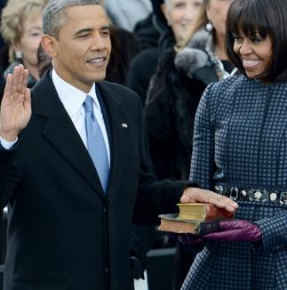
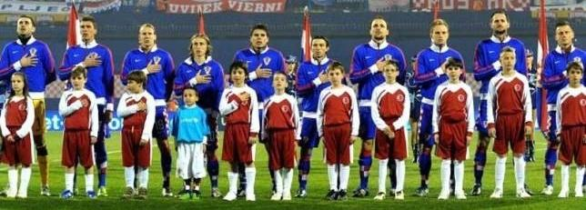
203 - 204
RELIGIJA U MODERNOM DRUŠTVU
CIVILNA RELIGIJA – odnosi se na kvazireligioznu vezanost za simbole i institucije sekularnog društva
povezivanje elemenata religije s političkim sustavom
državni i nacionalni simboli (sekularni simboli) doživljavaju se kao svetinja (zastava, grb, himna, vojne parade...)
npr. američka civilna religija, komunizam, nacionalizam...
Barack Hussein Obama II.

Slide 24
204 - 205
NOVA RELIGIOZNOST
TRI TIPA NOVE RELIGIOZNOSTI (s obzirom na odnos prema društvu)
religije koje se PRILAGOĐAVAJU svijetu
prihvaćaju svijet kakav jest
kritiziraju Crkvu, a ne društvo (npr. pentekostalne sekte)
teže izravnom doživljaju svetog
religije koje ODBACUJU svijet
odbacuju vrijednosti modernog društva
negativno prikazani u javnosti (npr. Hare Krišna)
izoliraju se od „pokvarenog” svijeta
posvećuju cijeli svoj život vjeri
religije koje PRIHVAĆAJU svijet
ne suprotstavljaju se vrijednostima društva
traže naknadu od članova (novčanu)
koncentrirane na osobno usavršavanje
npr. scijentologija (dianoetika)

Slide 25
205 - 206
RELIGIJSKI FUNDAMENTALIZAM
RELIGIJSKI FUNDAMENTALIZAM – konzervativno stajalište koje zagovara povratak temeljnim načelima religije i nastoji obnoviti izvornu vjeru
suprotstavlja se sekularizaciji i modernim promjenama
KRŠĆANSKI FUNDAMENTALIZAM
ISLAMSKI FUNDAMENTALIZAM
doslovno tumače Bibliju
netolerantni su prema religijskoj raznolikosti i pluralizmu
naglašavaju osobni doživljaj vjere i rituale
neprijateljski odnos prema modernom (sekularnom) svijetu
Nova kršćanska desnica u SAD-u
zagovaraju obnovu islamskih vjerovanja i vrijednosti
negativan stav prema modernim promjenama (sekularizaciji)
ograničavanje sloboda (pol. i osobnih) građanima
Iranska islamska revolucija (1979.), talibani, islamsko bratstvo, Boko Haram

Slide 26




IDEOLOGIJA

Slide 27
ŠTO JE IDEOLOGIJA
1. proučavanje ideja i rad na idejama
2. pol. a. primijenjeno mišljenje, ukupnost pojmova i konstrukcija u različitim oblicima svijesti usmjereni na izravno ostvarivanje i praktično djelovanje b. razg. krivo ili ekstremno shvaćanje i tumačenje kakve ideje [zadojenost ideologijom]
3. ukupnost filozofskih, društvenih, političkih, moralnih, religioznih itd. ideja svojstvenih jednome razdoblju ili jednoj društvenoj skupini [prosvjetiteljska ideologija; građanska ideologija; militaristička ideologija]
4. razg. a. puka teorija o čemu, otuđena od životne prakse b. životno opredjeljenje [nečija osobna ideologija]

Slide 28
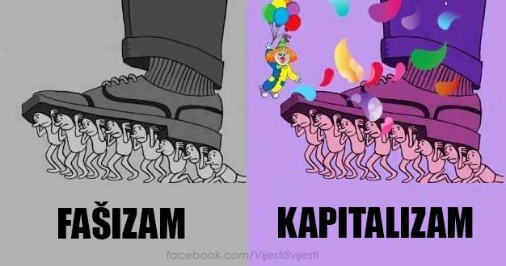
ŠTO JE IDEOLOGIJA
„znanost o idejama” – krajem 18. st. - Antoine Destutt de Tracy (ideolozi – skupina filozofa)
ideologija kao osnova za političke, moralne i pedagoške reforme društva
Napoleon – pridaje negativno značenje pojmu ideologija (ideolozi stvaraju „metafiziku oblaka” koja nema veze s pravim problemima Francuske)
negativno značenje preuzeo je Marx i ono danas prevladava u shvaćanju ideologije
IDEOLOGIJA je skup ideja i vjerovanja o svijetu, čovjeku i društvu usmjerenih na održavanje ili na promjenu postojećega stanja u društvu

Slide 29
ELEMENTI IDEOLOGIJE
KOGNITIVNI
NORMATIVNI
ima elemente znanosti – objašnjava, sistematizira i opisuje društvene pojave
ideologije se izgrađuju na osnovama filozofskih i znanstvenih spoznaja
prosudbe što je dobro ili loše za društvo, stavovi o pravcu razvoja društva i naputci za djelovanje (npr. revolucija)
neznanstveni elementi ideologije
za razliku od religije koja je usmjerena na onozemne stvari, ideologija je usmjerena na svjetovne

Slide 30
SHVAĆANJE IDEOLOGIJE
NEUTRALNO
KRITIČKO
definicija ideologije
ideologija je skup ideja i vjerovanja s određenim karakteristikama koje se razlikuju od religije ili od znanosti
„Ideje vladajuće klase su u svakoj epohi vladajuće ideje”
K. Marx
ideologija služi uspostavljanju i održavanju asimetričnih odnosa moći, tj. dominacije
ideologija kao lažna svijest

Slide 31
FUNKCIJE IDEOLOGIJE
osim „negativnih”, postoje i „pozitivne” funkcije ideologije:
SIMBOLIČKA ORIJENTACIJA
LEGITIMACIJA
SOLIDARNOST
IDENTITET

Slide 32


SIMBOLIČKA ORIJENTACIJA
omogućuje pojedincima i grupama orjentiranje u složenom svijetu
pružaju skup značenja koji služe kao putokaz za razumjevanje, vrednovanje i djelovanje u društvu

Slide 33
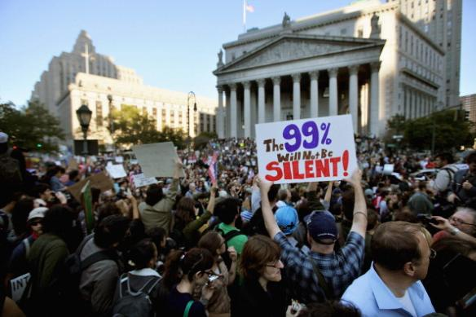

LEGITIMACIJA
ideologijama se tumače i opravdavaju društvene pojave (npr. nejednakosti u bogatstvu, ugledu i moći)
privilegirane grupe će nastojat opravdati nejednakosti u društvu (npr. na temelju sposobnosti, spretnosti, snalažljivosti, porijekla)
potlačene grupe će osporavati nejednakosti i naglašavati nepravednu nejednakost – osporavajuća funkcija ideologije

Slide 34
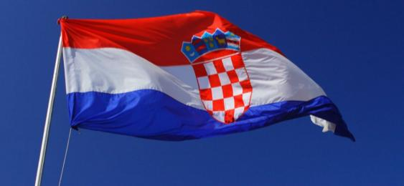
SOLIDARNOST
kao skup ideja i vjerovanja neke grupe, ideologija povezuje pojedince i jača koheziju grupe
naglašava potrebe grupe, identificira protivnike, povećava osjećaj zajedništva i svijest o pripadnosti grupi – homogenizacija

Slide 35


IDENTITET
izgrađivanjem solidarnosti, grupa gradi vlastiti identitet – kriteriji razlikovanja pripadnika od nepripadnika grupe („mi” i „oni”)
ideologija pruža pojedincima sliku svijeta koja je važna u formiranju osjećaja identiteta i smisla života – uspostavljanje osobnog identiteta

Slide 36
IDEOLOGIJE U SUVREMENOM DRUŠTVU
KONZERVATIVNE
RADIKALNE
zalažu se za očuvanje postojećeg načina uređenja dr. odnosa
pozivaju se na prošlost, tradiciju, običaje, moral
zalažu se za promjenu uređenja društva pozivajući se na pravednost, jednakost i sl.
koriste se i termini desnica, ljevica i centar – po francuskoj nacionalnoj skupštini iz 18. st.

Slide 37
IDEOLOGIJE U SUVREMENOM DRUŠTVU
u političkom životu suvremenih društava susrećemo četiri velike ideologije:
LIBERALIZAM
KONZERVATIVIZAM
SOCIJALIZAM
NACIONALIZAM

Slide 38
LIBERALIZAM
izvor u prosvjetiteljstvu, Francuskoj i američkoj revoluciji
liberalizam se zalaže za individualizam, slobodu i jednaka prava pojedinaca („laissez faire”)
u 20. st. liberalizam – socijalni individualizam (dobrobit pojedinca je povezana sa dobrobiti čitave zajednice)
1980-ih – neoliberalizam – ekonomska politika kojoj je cilj deregulacija tržišta, privatizacija državnih poduzeća, ukidanje carina, poreza i socijalnih povlastica i pomoći – slobodno tržište (globalizacija)

Slide 39

KONZERVATIVIZAM
izvori u reakciji na Francusku revoluciju
tri varijante konzervativizma
naglašava važnost običaja, konvencija i tradicije
ljudske slobode i prava ukorijenjeni su u normama zajednice kojoj pripadamo
TRADICIONALISTIČKI
nostalgija za prošlošću (predindustrijsko doba)
antiindustrijalizam – zagovaraju jednostavan način života (antiliberalizam)
ROMANTIČKI
nova desnica
na ekonomskom planu – neoliberalizam
na društvenom – nacionalizam i domoljublje
NEOKONZERVATIVIZAM

Slide 40
SOCIJALIZAM
javlja se nakon Francuske i industrijske revolucije
ideologija za ostvarenje interesa radničke klase
Karl Marx – idejni začetnik
3 vraijante socijalizma:
utopijski socijalizam
reformski socijalizam
revolucionarni socijalizam (komunizam)
osnovne vrijednosti kojima teži socijalizam su egalitarizam (uglavnom jednakost u bogatstvu)
komandno gospodarstvo (ukidanje privatnoga vlasništva) i države blagostanja

Slide 41
TRI VARIJANTE SOCIJALIZMA
UTOPIJSKI
SOCIJALIZAM
REVOLUCIONARNI
SOCIJALIZAM
REFORMSKI
SOCIJALIZAM
zagovaro radikalne promjene u ekonomiji i odnosu vlasništva
opisivanje društva kakvo bi trebalo biti (utopijsko)
zalaže se za radikalno rušenje nepravednog poretka (revolucija)
klasni sukob
ukidanje klasa kao konačni cilj
zalaže se za reformu zakona i demokratizaciju
veća uloga države na socijalnom planu
postizanje društvene pravde

Slide 42
NACIONALIZAM
lat. nasci – rođen i natio – pripadnost po mjestu rođenja
nacionalizam se zalaže za pravo naroda na samoodređenje i stvaranje nacije-države
nacionalizam je relativno nova pojava (s pojavom demokracije, industrijalizacije i narodnim suverenitetom)
ne oslanja se na filozofske i znanstvene spoznaje i nema koherentnu doktrinu (lako se kombinira – liberalni, konzervativni i socijalistički nacionalizam...)

Slide 43
TRI TIPA NACIONALIZMA
LIBERALNI NACIONALIZAM
TRADICIONALISTIČKI KONZERVATIVNI NACIONALIZAM
INTEGRALNI NACIONALIZAM
prihvaća većinu liberalnih vrijednosti
svaka nacija ima pravo na samoodređenje i treba imati svoju suverenu državu (Wilsonova doktrina)
zasnovan na demokratskim načelima
sadrži elemente kulturnog nacionalizma
nacija je organska zajednica (Gemeinschaft) sa povijesnim kontinuitetom
nacija je zasnovana na zajedničkom jeziku, kulturi, mitologiji, običajima, povijesti
narodni preporod
predstavlja agresivnu, ksenofobičnu i iracionalnu koncepciju nacionalizma
nacizam i fašizam
imperalistički, neliberalan i militaristički usmjeren
podjela na superiorne i inferiorne nacije

Slide 44
FUNKCIJE IDEOLOGIJE
SIMBOLIČKA ORIJENTACIJA
LEGITIMACIJA
SOLIDARNOST
IDENTITET
IDEOLOGIJE U SUVREMENOM DRUŠTVU
LIBERALIZAM
KONZERVATIVIZAM
SOCIJALIZAM
NACIONALIZAM

Slide 45
IDEOLOGIJA I MASOVNI MEDIJI
„Ideje vladajuće klase su u svakoj
epohi vladajuće ideje”
K. Marx

Slide 46
Alisa Miller - The news about the news
http://www.ted.com/talks/alisa_miller_shares_the_news_about_the_news
Notes:
Alisa Miller - The news about the news
http://www.ted.com/talks/alisa_miller_shares_the_news_about_the_news

Slide 47
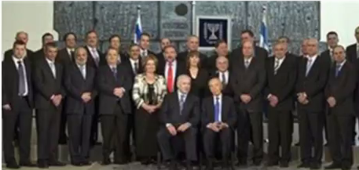
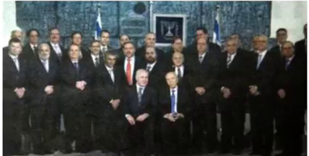
?

Slide 48
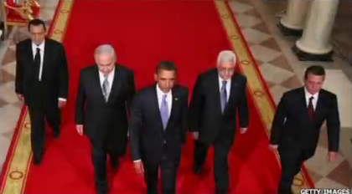
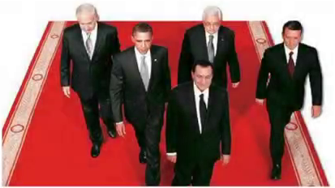

Slide 49


Slide 50


Slide 51
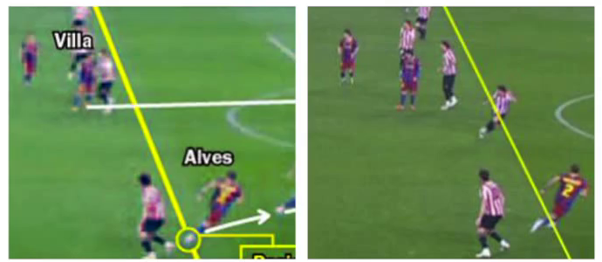

Slide 52
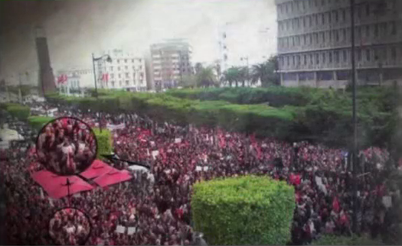

Slide 53
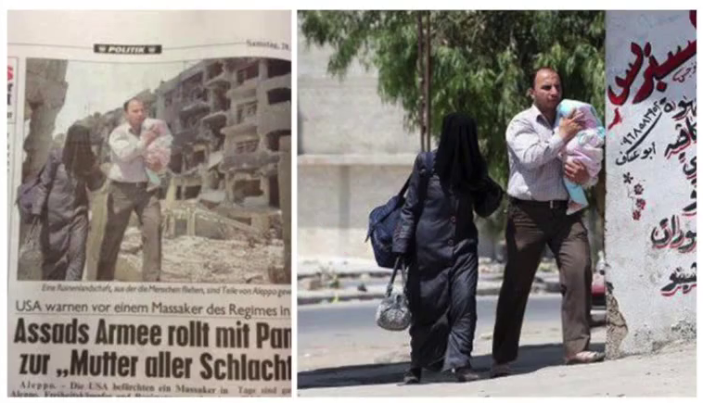

Slide 54
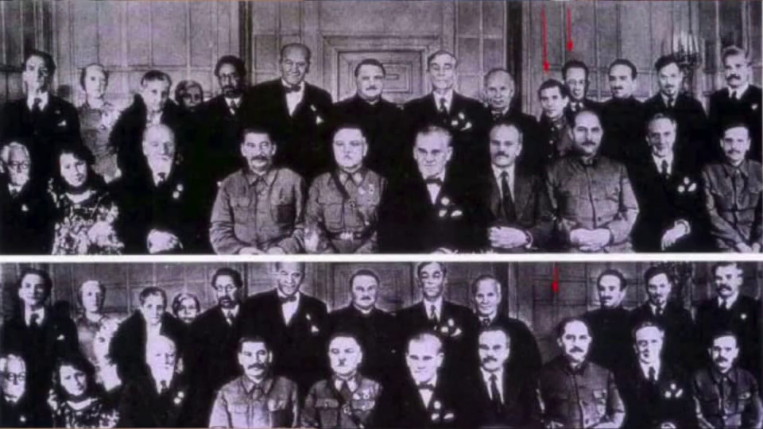

Slide 55
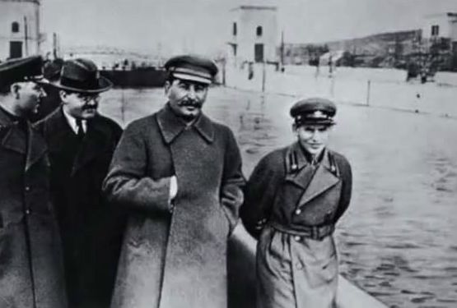
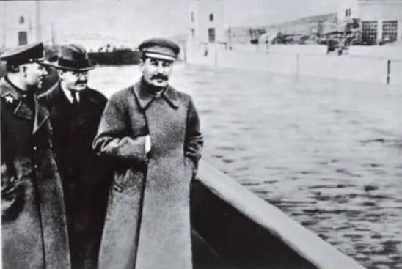

Slide 56
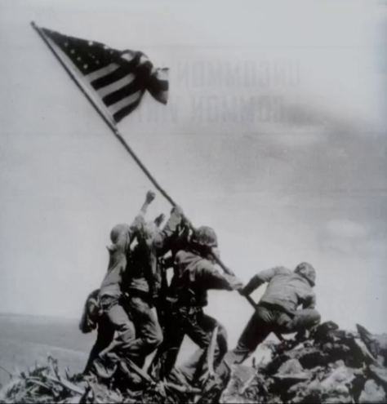
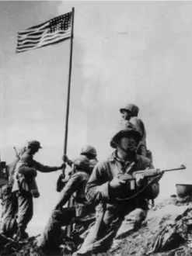

Slide 57
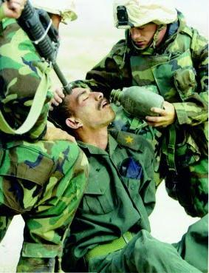


Slide 58
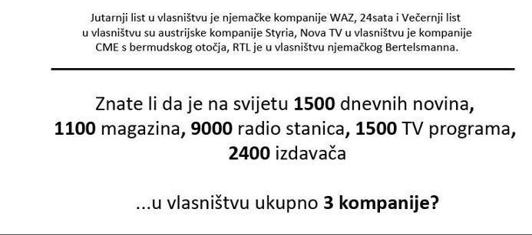
IDEOLOGIJA I MASOVNI MEDIJI

Slide 59
